Slide 1

NextMovie
전영진 | 박수현

Slide 2




주요기능
1
2
3
좋아하는 영화 장르 저장
사용자 선호도 기반 추천
사용자 평점 기준 영화 추천
회원가입 시 16개의 장르 중
본인이 선호하는 장르 정보 저장 가능
좋아하는 장르 기준 영화 추천
좋아하는 감독이 제작한 영화 추천
좋아하는 배우 선택
필터를 적용하여 리뷰 작성시 7점 이상의 평점을 부여했던 영화리스트 제공
SF
코미디

Slide 3
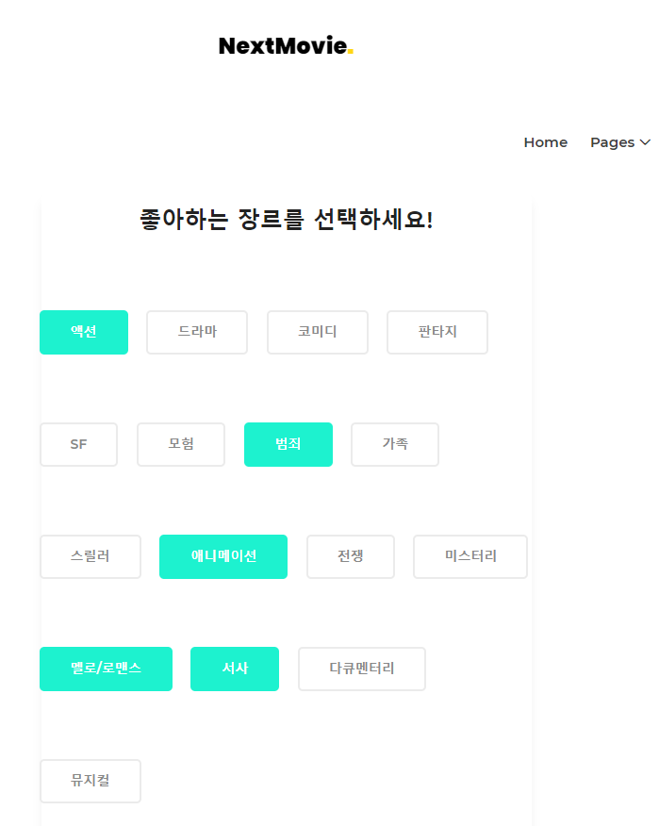
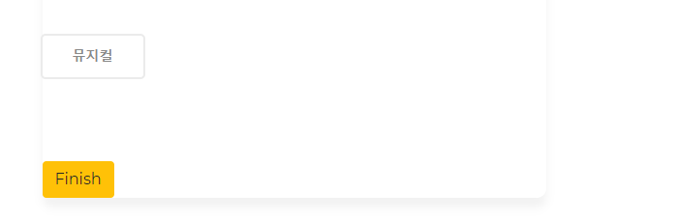
SIGNUP/LOGIN
회원가입시
USER가 좋아하는 장르 선택하여
추천 서비스 제공

Slide 4

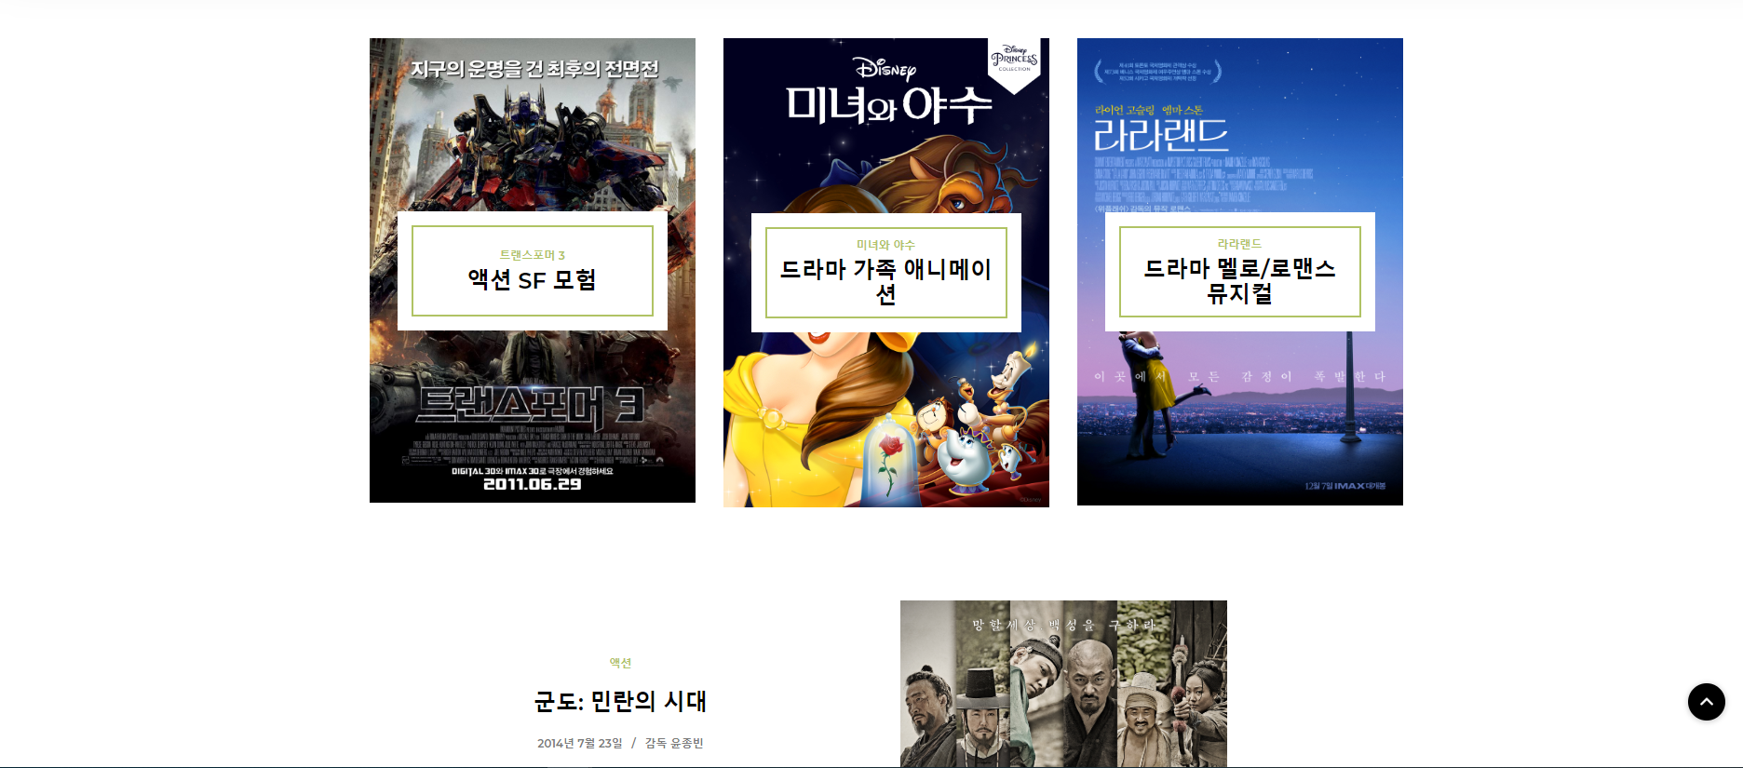
MAINPAGE
데이터에 등록된 모든 영화 조회
카테고리별 영화검색
관객수로 필터 적용한 TOP 10
랜덤으로 장르별 영화추천

Slide 5
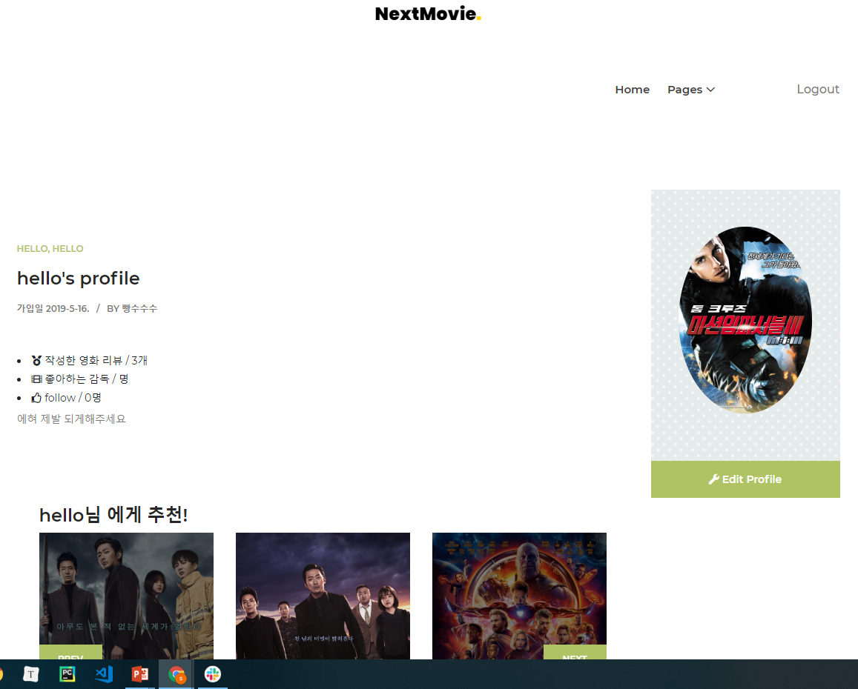
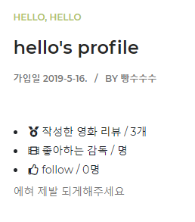
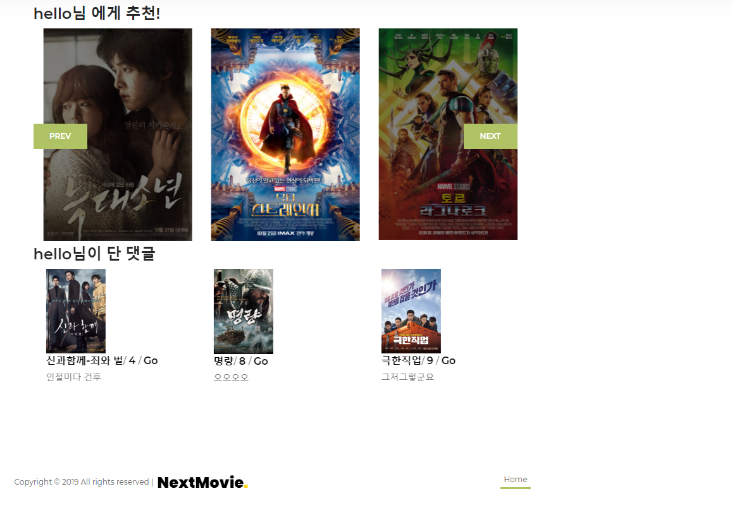
ACCOUNTS PAGE
로그인 사용자 정보
작성한 영화리뷰
좋아하는 감독
팔로잉하는 유저
내가 좋아하는 장르 영화 추천
내가 리뷰를 남긴 영화와 리뷰 내용

Slide 6


감
사
합
니
다

